Slide 1

Dia 1 - Estruturas de dados
Gabriel Dalalio

Slide 2
Bem vindos!
Gabriel Dalalio
Formado no ITA, Eng. de computação (2013)
Competidor da maratona 2009-2012
Youtube: Programando com Gabriel Dalalio
Instagram: @gabrieldalalioprog
Contato: gabrieldalaliocontato@gmail.com

Slide 3
Cronograma
Dia 1
Contest: Estrutura de dados
Aula: Estrutura de dados
Dia 2
Contest: Grafos + Estrutura de dados
Aula: Grafos
Dia 3
Contest: Teoria dos jogos + Grafos + Estr. de dados
Aula: Teoria dos jogos

Slide 4

Metodologia didática
Na base do sofrimento!
Primeiro sofre no contest e depois aprende na aula!

Slide 5
Estruturas de dados
Estruturas básicas do C++
Pilha
Fila
Fila de prioridade, Heap
Lista ligada
Sparse table
Fenwick tree (BIT)
Segment Tree
…

Slide 6
Estruturas de dados
Estratégias gerais
Estruturas dinâmicas vs. estáticas
Queries online vs. offline
Ordenação de queries
Agrupamento de queries

Slide 7
Estruturas básicas do C++
Primitivas
Arrays, matrizes…
Struct, pair, tuple…
STL
vector, queue, deque, stack…
set, map, priority_queue…
iteradores, lower_bound…

Slide 8
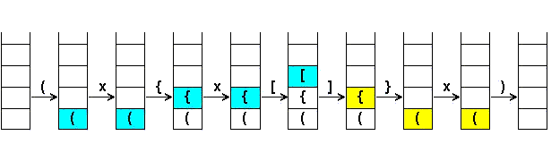
Pilha
LIFO: Last-in, First-Out
Pode ser implementada com vector, stack…
Checagem de parêntesis

Slide 9
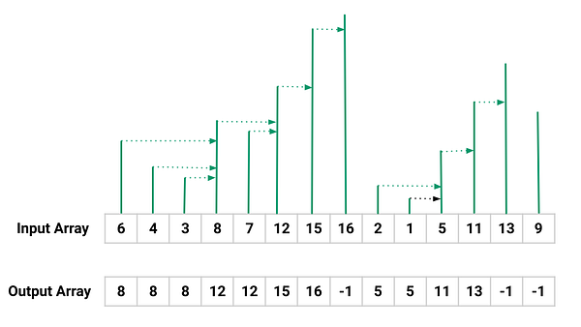
Pilha
Next greater element

Slide 10
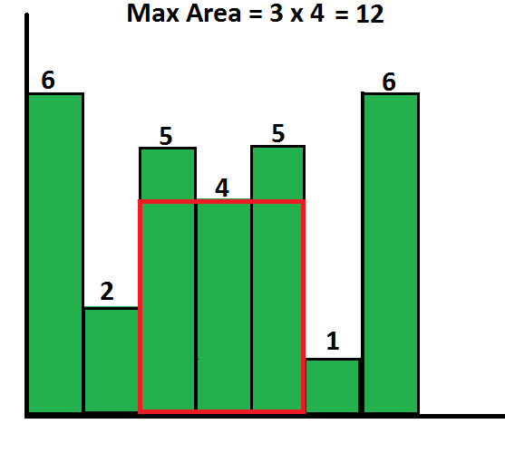
Pilha
Maior retângulo em um histograma

Slide 11
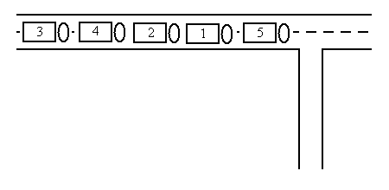
Pilha
Problemas no contest
https://www.spoj.com/problems/STPAR/en/

Slide 12
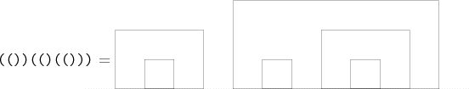

Pilha
Problemas no contest
https://www.spoj.com/problems/BRCKTS2/en/

Slide 13
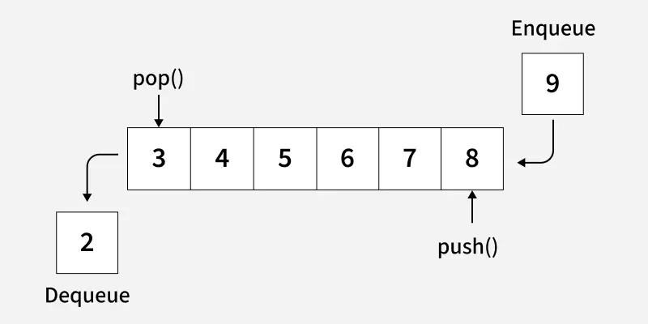
Fila
FIFO: First-In, First-out
Pode ser implementada com vector, queue…
deque para Double ended queue

Slide 14
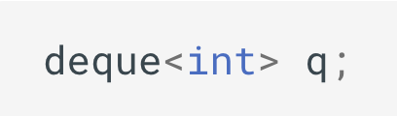
Fila
Aplicação interessante: Minimum Queue
Implementação de uma fila que pode dizer quem é o elemento mínimo rapidamente
Várias formas de se implementar, uma ideia é somente manter na fila os elementos que podem ser mínimo em algum momento
Pode se usar double ended queue para implementar

Slide 15
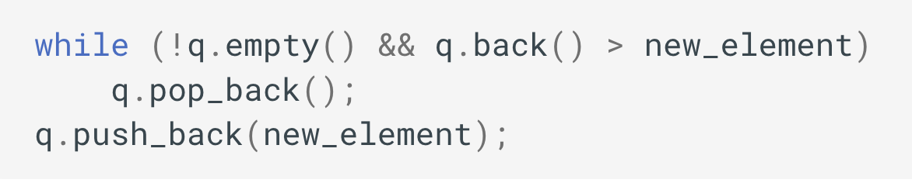
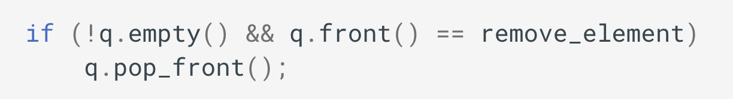
Fila
Adicionando elemento:
Removendo elemento:
Dessa maneira o mínimo é sempre o front()

Slide 16
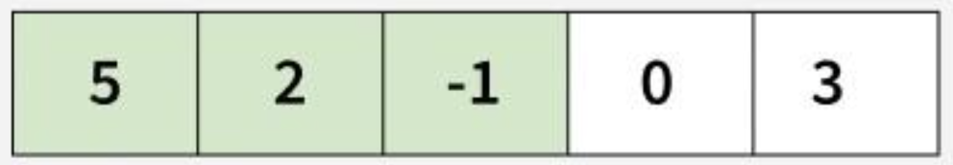
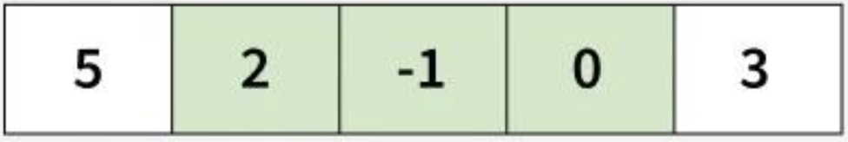
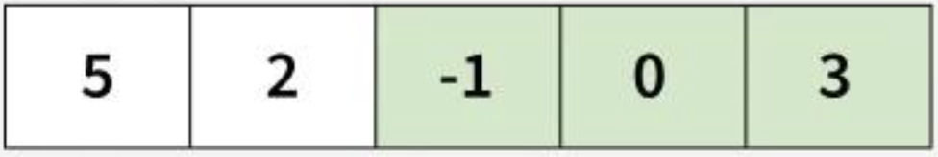
Fila
Uso comum em problemas de sliding window, two pointers

Slide 17
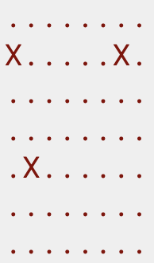
Fila
Problema na prova:
Parking Lot
Maior quadrado livre numa matriz binária com queries adicionando 1 extras na matriz

Slide 18
Fila
Fazendo queries ao contrário, precisamos apenas retirar pontos e ver se a resposta aumenta
Se a resposta aumentar, o novo maior quadrado precisa necessariamente passar pelo ponto retirado
O problema se reduz a maior quadrado preso entre dois histogramas
Two pointer + minimum queue

Slide 19
Fila de prioridade
Fila onde o menor/maior passa na frente
STL priority_queue
Pode ser implementada com set também para aplicações com remoções arbitrárias
Problema na prova:
SPOJ Expedition
Simulação gulosa sempre parando onde tem mais gasolina para pegar

Slide 20
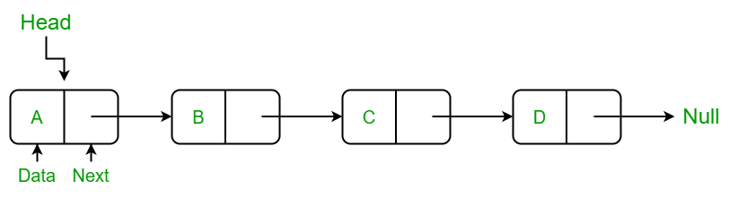
Lista ligada
Lista simples e duplamente ligada
Insere, remove, concatena: O(1)
Boa para saber quem é vizinho de quem: O(1)
Ruim para saber o i-ésimo elemento: O(N)
Implementação com int ou ponteiro

Slide 21
Lista ligada
Mais raro de aparecer em provas, pois outras estruturas acabam tendo mais vantagens sobre a lista ligada, facilmente esquecida :(
Mas teve aparição recente em prova latino americana!
E na nossa prova também :P

Slide 22
Lista ligada
Problema na prova: Berserk Monsters
Monstros em linha batem nos vizinhos ao mesmo tempo, se bater mais do que os pontos de defesa do monstro, ele morre e deixa a linha
Você só precisa saber vizinhos dos monstros e remover -> perfeito para lista ligada!
Inicialmente você precisa checar todos os n monstros, porém após isso só precisa verificar os monstros vizinhos dos que morreram
Máximo de 3n checagens, n iniciais, 2*n adicionais
Resposta em O(n), melhor que O(NlogN) utilizando set ou outras estruturas

Slide 23
Sparse table
CP Algorithms: Sparse Table
Boa estrutura para queries em problemas estáticos
Importante entender pois é base de outros algoritmos: LCA, suffix array…
Código relativamente simples

Slide 24
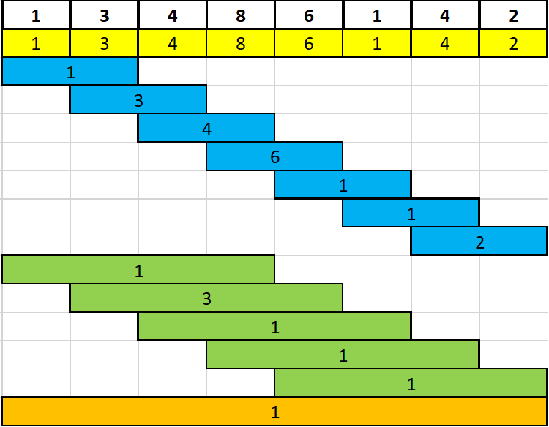
Sparse table
Pré computa uma operação sobre todos os sub-intervalos de tamanho potência de 2

Slide 25
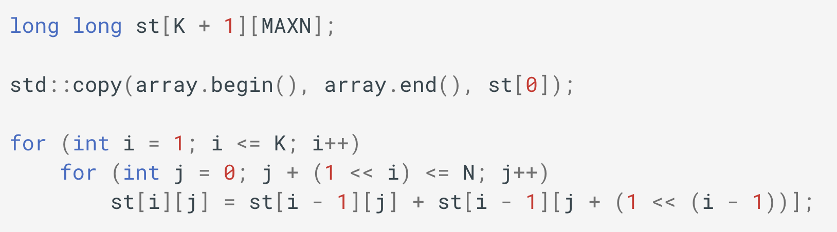
Sparse table
Pré-calculo (K = piso de log de N base 2)
Sabendo as duas metades, você acha o intervalo de tamanho dobrado
Exemplo com soma:

Slide 26
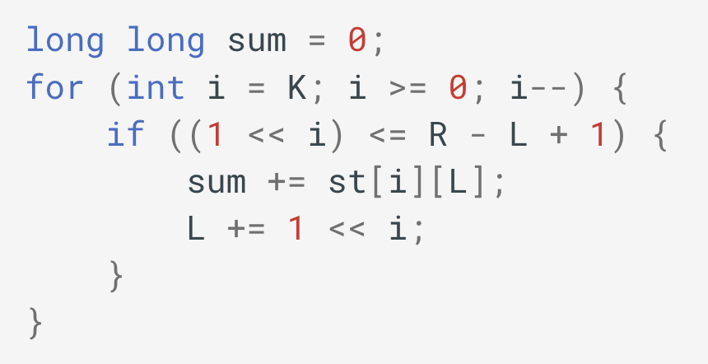
Sparse table
Após o pré-calculo, pode se conseguir qualquer sub-intervalo como a junção de logn intervalos de tamanho potência de 2

Slide 27
Sparse table
Normalmente é esquecida pois estruturas como Segment Tree, Fenwick tree (BIT) conseguem fazer quase tudo que a sparse table e ainda ter suporte a uma estrutura dinâmica
Quase tudo :P

Slide 28
Sparse table
Operações como min, max e gcd podem ser feitas em O(1) ao invés de O(logN)!
Basta pegar sub-intervalos maior que a metade e fazer a operação!
Busca binária fácil a partir de qualquer posição!

Slide 29
Sparse table
Problemas na prova: CGCDSSQ
Precisa responder quantos sub-intervalos do vetor tem gcd igual a um certo número
Observação principal: Não tem tantos valores diferentes possíveis
Todos os sub-intervalos que começam no mesmo valor a[i] podem ter no máximo log(a[i]) valores diferentes de gcd
Pode se usar busca binária na sparse table para descobrir quando o valor muda => O(n.(logn)ˆ2)
Obs: tem resposta mais simples atualizando conjunto de valores acumulados O(N.logN)

Slide 30
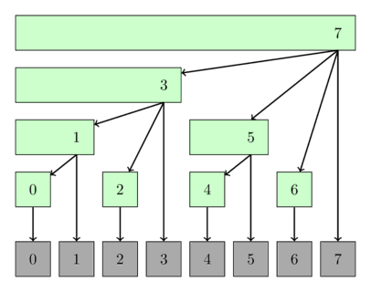
Fenwick Tree (BIT)
CP Algorithms: Fenwick Tree
Update de posição: O(logN)
Range query: O(logN)

Slide 31
Fenwick Tree (BIT)
Aplicações: Contagem de inversões
Adiciona os números de um vetor ordenamente para calcular o número de inversões
Problema: Dynamic inversion
Contagem de inversões com tempo também como váriavel
Divisão e conquista baseada no tempo!
O(N.(logN)ˆ2)
Leitura: CDQ Divide and Conquer
Também possível com estruturas 2D: USACO

Slide 32
Fenwick Tree (BIT)
Aplicações: Contagem de pares de intervalos um dentro do outro
Parecido com cálculo de inversões
Problema: Valera and queries
Contar quantos segmentos não intersectam nenhum ponto => contar quantos segmentos estão entre os pontos
Útil para o problema L da última final nacional: Lonely creatures

Slide 33
Fenwick Tree (BIT)
Problema: SPOJ DQuery
Ordenar queries de intervalo
Manter na BIT somente p primeiro elemento de cada tipo a partir de uma certa posição
Dessa maneira a soma na BIT resulta no número de elementos diferentes

Slide 34
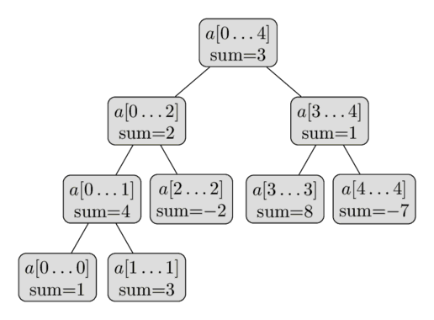
Segment Tree
CP Algorithms: Segment Tree

Slide 35
Segment Tree
Update de posição: O(logN)
Update de range: O(logN) com lazy propagation
Range queries: O(logN)
Em geral mais estratégias possíveis de divide and conquer

Slide 36
Segment Tree
Problemas: SPOJ Posters
Problema clássico de lazy propagation
Também é possível fazer com uma lista de intervalos em um set
E parece que apesar complexidade quadrática, lista ligada também parece passar com constante baixa

Slide 37
Segment Tree
Problemas: BRCKTS Spoj
Update pontual e query de range
Manter soma de elementos e também valor de soma do menor prefixo
Parêntesis válido quando soma total é zero e a menor soma de prefixo é maior ou igual a 0

Slide 38
Estruturas compostas
O céu é o limite :P
BIT 2D: BIT de BIT
Segment Tree de BIT
Segment Tree de vetor
…

